Slide 1

Les ambitions professionnelles : comment préserver la motivation
Soutenu par : LIOUBOUCHKIN Pavel
En vue de l’obtention du titre d’expert en Ingénierie Logiciel
l’École Supérieure d’Ingénierie informatique du Groupe ESIEA

Slide 2

Sommaire
L’introduction
Les facteurs d’influence sur ma motivation dans mes tâches professionnelles :
La détermination de l’origine réelle d’un problème
Une grande variété des solutions possibles
Un problème de complexité élevée
La situation de réussite
La conclusion.

Slide 3

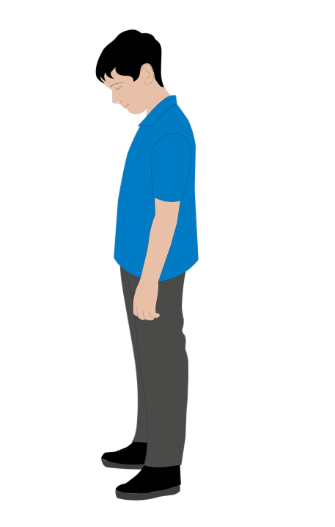
1. L’introduction

Slide 4

1. L’introduction

Slide 5
2. Les facteurs d’influence sur ma motivation
L’introduction
Les facteurs d’influence sur ma motivation dans mes tâches professionnelles :
La détermination d’origine réelle d’un problème
Une grande variété des solutions possibles
Un problème de complexité élevée
La situation de réussite
La conclusion.

Slide 6

2. a) La détermination d’origine réelle d’un problème
Les ambitions professionnelles : comment préserver la motivation

Slide 7




2. a) La détermination d’origine réelle d’un problème
hashcode:
fd946d581f4e2f……
BDD
mot de passe
4ab!C
EXTRANET
4àb!C
4aa28ad7869c…
Les ambitions professionnelles : comment préserver la motivation

Slide 8
2. Les facteurs d’influence sur ma motivation
8
L’introduction
Les facteurs d’influence sur ma motivation dans mes tâches professionnelles :
La détermination d’origine réelle d’un problème
Une grande variété des solutions possibles
Un problème de complexité élevée
La situation de réussite
La conclusion.
Les ambitions professionnelles : comment préserver la motivation

Slide 9

2. b) Une grande variété des solutions possibles
Les ambitions professionnelles : comment préserver la motivation

Slide 10
2. Les facteurs d’influence sur ma motivation
10
L’introduction
Les facteurs d’influence sur ma motivation dans mes tâches professionnelles :
La détermination d’origine réelle d’un problème
Une grande variété des solutions possibles
Un problème de complexité élevée
La situation de réussite
La conclusion.
Les ambitions professionnelles : comment préserver la motivation

Slide 11

2. c) Un problème de complexité élevée
Les ambitions professionnelles : comment préserver la motivation

Slide 12
2. c) Un problème de complexité élevée
MON AFFILIATION
étude du cahier SFD
solutions front-end
solutions back-end
nettoyage du code
recette
mise en production
MQ
SOAP
Les ambitions professionnelles : comment préserver la motivation

Slide 13
2. Les facteurs d’influence sur ma motivation
13
L’introduction
Les facteurs d’influence sur ma motivation dans mes tâches professionnelles :
La détermination d’origine réelle d’un problème
Une grande variété des solutions possibles
Un problème de complexité élevée
La situation de réussite
La conclusion.
Les ambitions professionnelles : comment préserver la motivation

Slide 14

2. d) La situation de réussite : créer une échelle d’évaluation
14
Les ambitions professionnelles : comment préserver la motivation

Slide 15

2. d) La situation de réussite : monter le niveau de la difficulté
15
Les ambitions professionnelles : comment préserver la motivation

Slide 16

2. d) La situation de réussite : ne pas rester bloqué
16
Les ambitions professionnelles : comment préserver la motivation

Slide 17
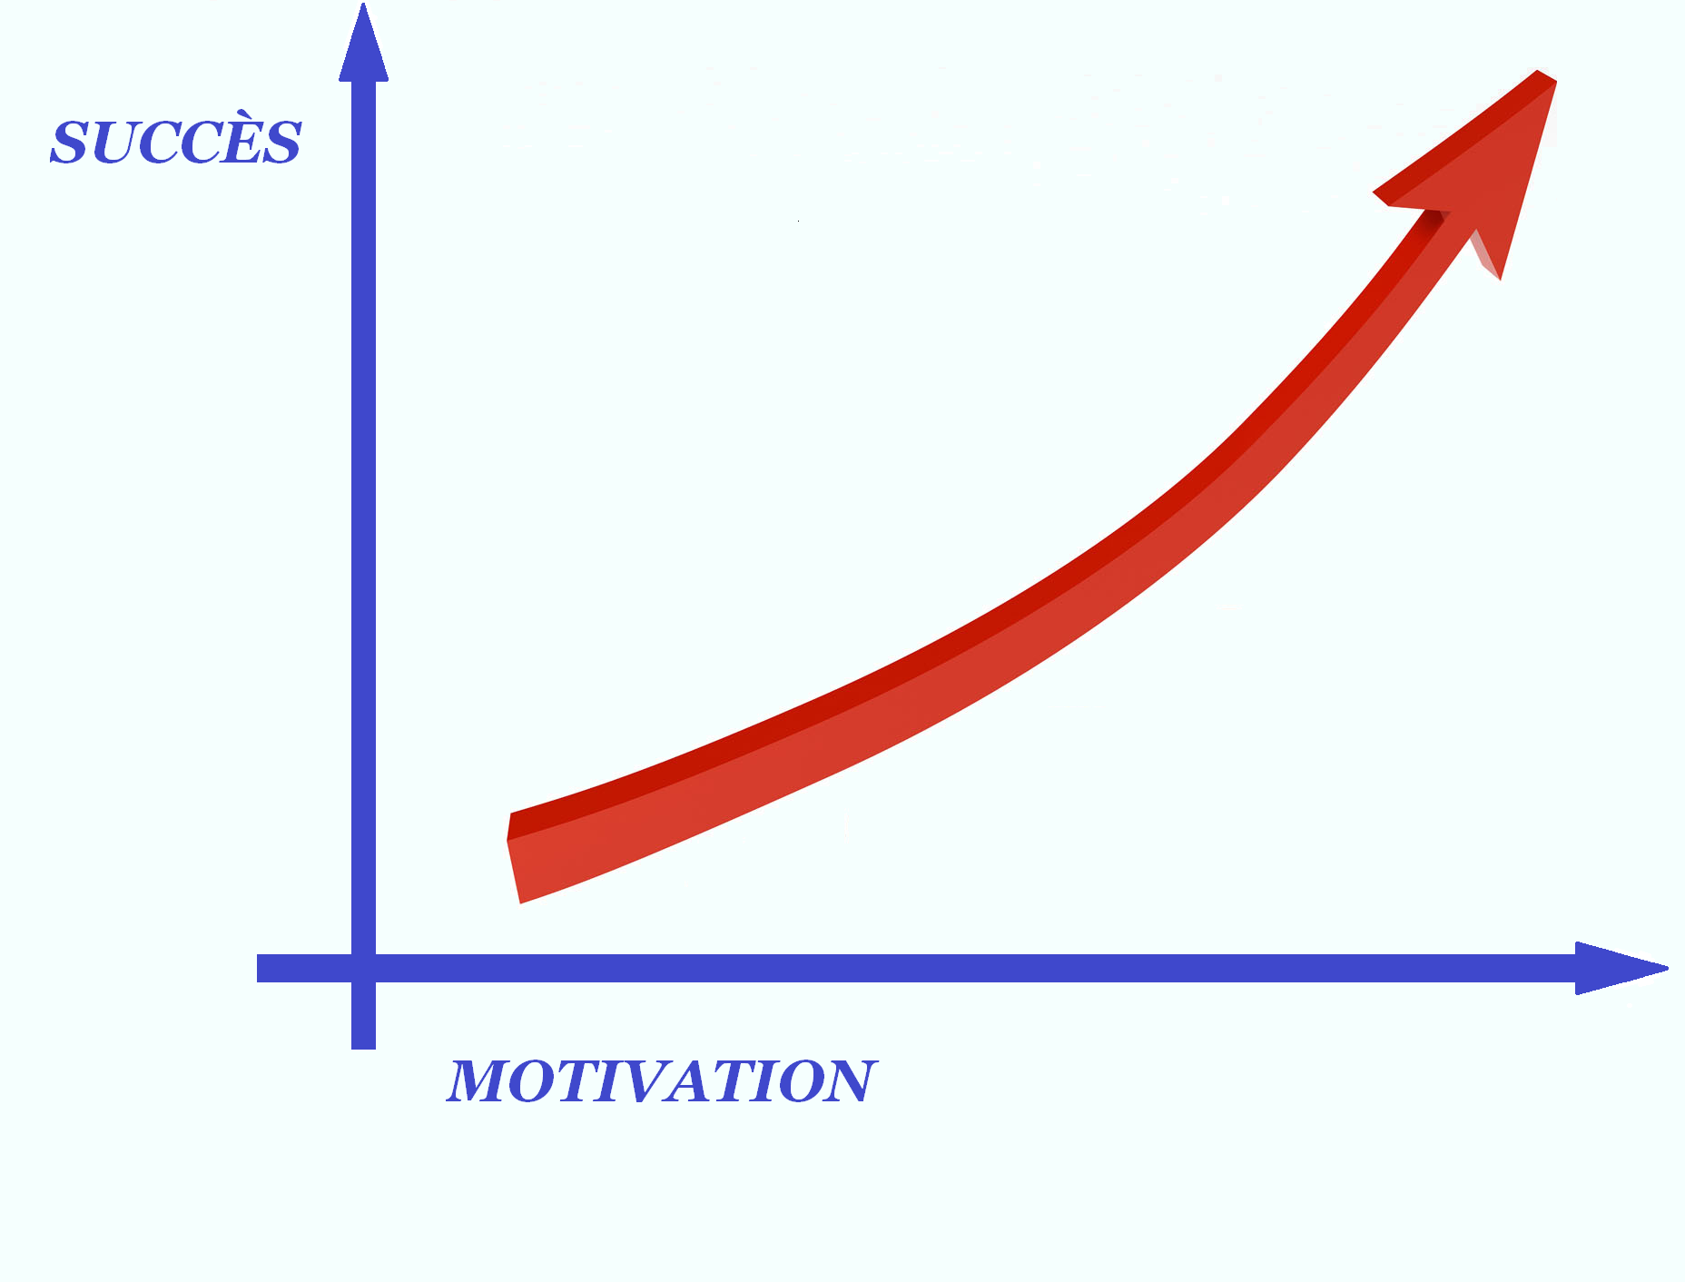
2. d) La conclusion
17
Les ambitions professionnelles : comment préserver la motivation

Slide 18

2. d) La situation de réussite
18
QUESTIONS
Les ambitions professionnelles : comment préserver la motivation

